Slide 1
Séminaire général sur l’astronomie
Module Recherche en physique moderne

Slide 2
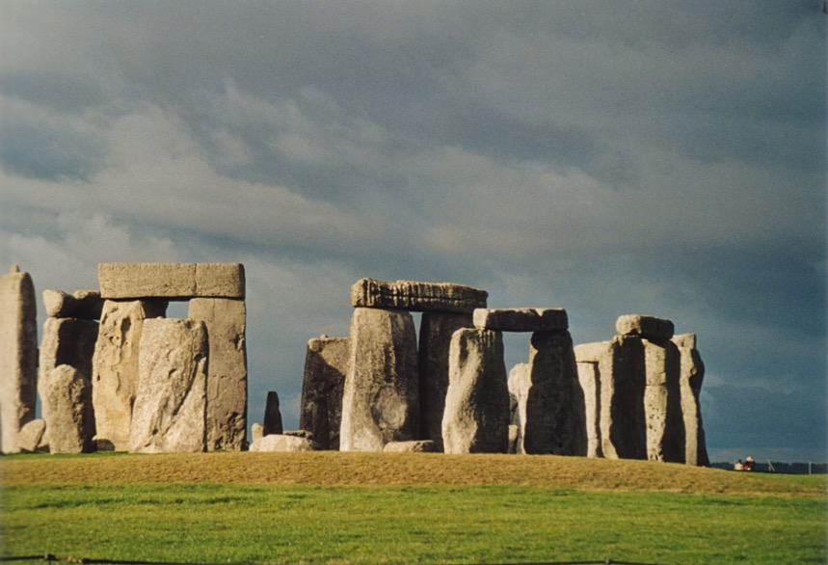
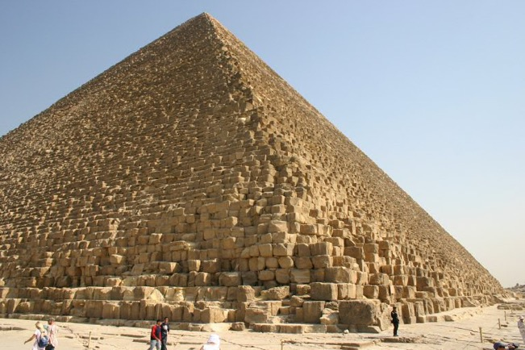
Histoire et préhistoire de l’astronomie
Stonehedge (-2800/-2100 Av JC)
Chichen Itza (800 Av JC)
Caractéristiques de la période:
Structure servant de moyens de mesure
Relations mystiques aux astres (pas d’étude pour connaître ce que sont ces astres, on observe et on interprète les volontés divines)
Keops (800 Av JC)
Notes:
Les différentes civilisations regardent le ciel depuis toujours. On peut citer les plus connues comme …
Cependant, leur but étaient un petit peu différent du notre. Il cherchait des relations et des moyens de contact avec les Divinités. Il n’étudiait pas vraiment les astre en eux mêmes. Il s’en servait comme moyen de commuication.
La plus ancienne mention d'une éclipse de Lune est celle du 17 janvier 3380 avant notre ère, qui aurait été décrite par les Mayas en Amérique centrale.
En Chine, la date de la première éclipse de Soleil mentionnée est datée de 2137 avant notre ère

Slide 3
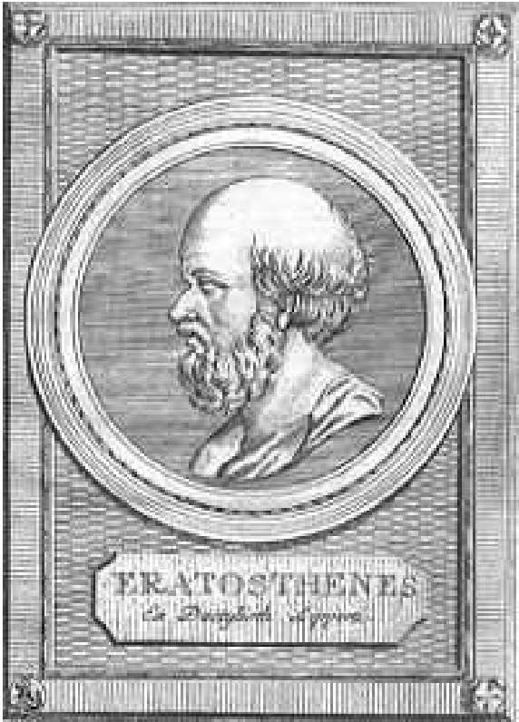
Antiquité
Mésopotamiens (3000 avant notre ère - an 100 de notre ère ): Approche pragmatique, calendrier, prédiction des éclipses, horoscope (qui était considéré comme une science), durée du jour.
Chine, l’astronomie s’est développée entre –2000 et –500 dans le même but
Mesure indirecte du diamètre terrestre par Ératosthène, vers 220 av. J.-C.

Slide 4
Géocentrisme et moyen âge
Ptolémée : système géocentrique basé sur les épicycles.
Travaux repris par les perses et essor de l’astronomie dans le monde arabe pendant le moyen âge.
Abou Masar (795–886) décrit le phénomène des marées
Abd al Rahman al Sufi (903–986) établit un catalogue d’étoiles
La vision géocentrique au cours pendant 1300 ans environ, notamment soutenu par l’église en Europe.
Notes:
la taille de la Terre était calculée en mesurant la longueur de l'ombre portée au même moment par le Soleil à deux endroits différents, Alexandrie et Syène, villes dont on pouvait estimer la distance, en l'interprétant comme une différence de latitude le long d'un méridien de la sphère terrestre

Slide 5
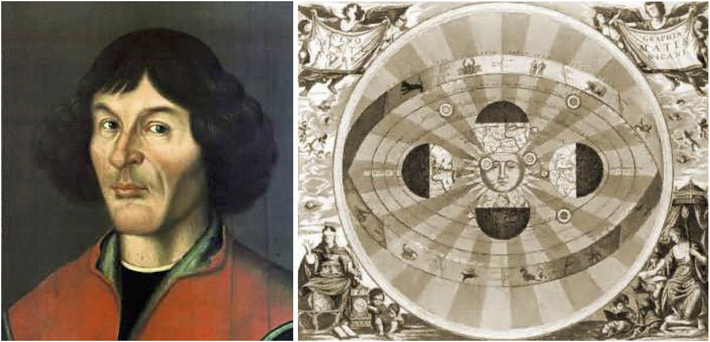
Du géocentrisme à l’Héliocentrisme
1543: Copernic place le Soleil est au centre du système solaire (Des révolutions des orbes célestes)
Nicolas Copernic (1473–1563)
Notes:
Très peu d’avancée durant les siècles qui suivirent, les civilisation romaines et grecs eurent la même relation avec les Dieux et les constructions associées. Pendant le moyen âge la situation se compliqua avec la censure religieuse. Et donc rien ne changea vraiment jusqu’en 1543 et Copiernic qui publia dans … que le système est héliocentrique.
En 1609 apparaissent les premières études quantitfiée des mouvements des astres avec Kepler. Qui à la main trouva que le carré de la période divisé sur le cube du demi grand axe est constant. Il mesura les trajectoires d’astres connus appartenant au système solaire et essaya de nombreuses formule avec la période et le demi grand axe pour conclure que ce ratio est constant.
Ainsi, à partir de cette période la situation commence à changer. Les objets célestes ne sont plus simplement utilisé comme points de mesures mais aussi on cherche à les mettre en équations. De plus la Terre n’est plus le centre de l’Univers.

Slide 6
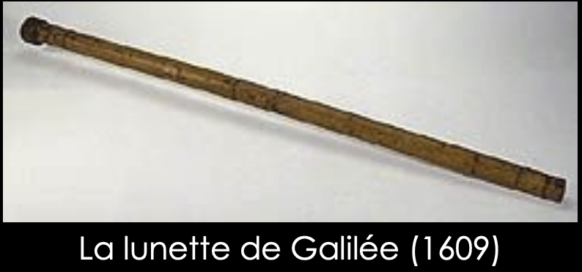
Naissance d’une science
Galilée: naissance de la physique moderne, fondée sur l’expérience, et de l’astrophysique, fondée sur l’observation et l’utilisation de la physique comme cadre d’interprétation.
Galilée (1564-1642)
Le relief de la Lune
Les taches solaires
Les satellites de Jupiter
Les phases de Vénus
Notes:
Très peu d’avancée durant les siècles qui suivirent, les civilisation romaines et grecs eurent la même relation avec les Dieux et les constructions associées. Pendant le moyen âge la situation se compliqua avec la censure religieuse. Et donc rien ne changea vraiment jusqu’en 1543 et Copiernic qui publia dans … que le système est héliocentrique.
En 1609 apparaissent les premières études quantitfiée des mouvements des astres avec Kepler. Qui à la main trouva que le carré de la période divisé sur le cube du demi grand axe est constant. Il mesura les trajectoires d’astres connus appartenant au système solaire et essaya de nombreuses formule avec la période et le demi grand axe pour conclure que ce ratio est constant.
Ainsi, à partir de cette période la situation commence à changer. Les objets célestes ne sont plus simplement utilisé comme points de mesures mais aussi on cherche à les mettre en équations. De plus la Terre n’est plus le centre de l’Univers.

Slide 7
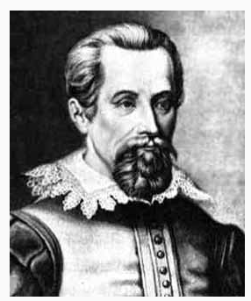
Du géocentrisme à l’Héliocentrisme
Tycho Brahe : premières mesures de distance
Observations précise de Mars
Kepler (son assistant) énonça ensuite les 3 lois de l’astronomie qui portent son nom
Les planètes se déplacent le long d’ellipses dont le Soleil occupe l’un des foyers.
Les aires balayées par les rayons vecteur en des temps égaux, sont égales (loi des aires).
Les carrés des périodes de révolution des planètes sont proportionnels aux cubes de leurs demi-grand axes : T^ 2/a^3 = Cte.
Notes:
Très peu d’avancée durant les siècles qui suivirent, les civilisation romaines et grecs eurent la même relation avec les Dieux et les constructions associées. Pendant le moyen âge la situation se compliqua avec la censure religieuse. Et donc rien ne changea vraiment jusqu’en 1543 et Copiernic qui publia dans … que le système est héliocentrique.
En 1609 apparaissent les premières études quantitfiée des mouvements des astres avec Kepler. Qui à la main trouva que le carré de la période divisé sur le cube du demi grand axe est constant. Il mesura les trajectoires d’astres connus appartenant au système solaire et essaya de nombreuses formule avec la période et le demi grand axe pour conclure que ce ratio est constant.
Ainsi, à partir de cette période la situation commence à changer. Les objets célestes ne sont plus simplement utilisé comme points de mesures mais aussi on cherche à les mettre en équations. De plus la Terre n’est plus le centre de l’Univers.

Slide 8
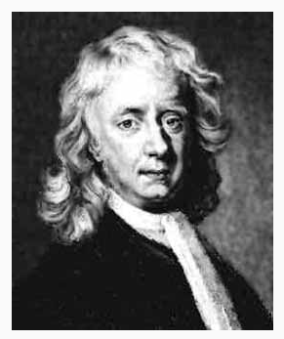
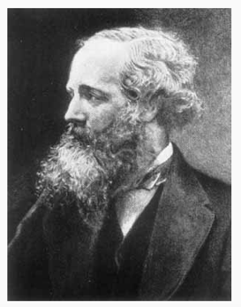
Astronomie Moderne
Lois de mouvement (mécanique classique, 1687)
Loi de la gravitation universelle
Optique : théorie de la couleur
Le télescope
Calcul infinitésimal
Newton (1643-1727)
les lois d e Kepler sont démontrées par Newton
1860: Maxwell décrit que la lumière est une onde électromagnétique
Notes:
En 1687, la situation change encore lorsque Newton trouve un principe universelle de la gravitation. Il montre que tous les objets célestes et massifs sont soumis à cette force.
En 1860 Maxwell décrit la lumière comme une onde électromagnétique.
On assiste à une mise en équation des principes fondamentaux de la physique. On cherche une physique universelle commune à notre échelle et celle des astres.

Slide 9
Instrumentation
Télescope de Newton
Telescope de Hershel
12 m de focale
Hubble, mont Wilson
Notes:
En 1687, la situation change encore lorsque Newton trouve un principe universelle de la gravitation. Il montre que tous les objets célestes et massifs sont soumis à cette force.
En 1860 Maxwell décrit la lumière comme une onde électromagnétique.
On assiste à une mise en équation des principes fondamentaux de la physique. On cherche une physique universelle commune à notre échelle et celle des astres.

Slide 10
Multi-longueur d’onde
Chandra: Rayon X
Radio télescope de Nancay
H.E.S.S: Gamma
Fermi-LAT: Gamma
Notes:
En 1687, la situation change encore lorsque Newton trouve un principe universelle de la gravitation. Il montre que tous les objets célestes et massifs sont soumis à cette force.
En 1860 Maxwell décrit la lumière comme une onde électromagnétique.
On assiste à une mise en équation des principes fondamentaux de la physique. On cherche une physique universelle commune à notre échelle et celle des astres.

Slide 11
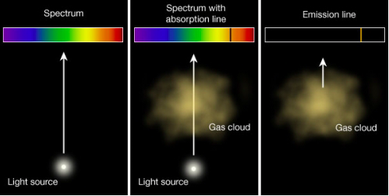
Spectroscopie
1814 : Fraunhofer observe des raies sombres dans le spectre du soleil
1859: Bunsen et Kirchhoff découvre que les raies dépendent des éléments
Notes:
En 1814, on commence à étudier la composition des astres en commencen par le soleil. Franenhofer observe pour la première fois le spectre du soleil
En 1859, B et K identifie des raies d’absorption caractérstiques de certains éléments et peuvent ainsi identifier la composition du Soleil.
On identifie la longueur d’onde de la lumière comme nouveau moyen de sonder l’Univers.

Slide 12
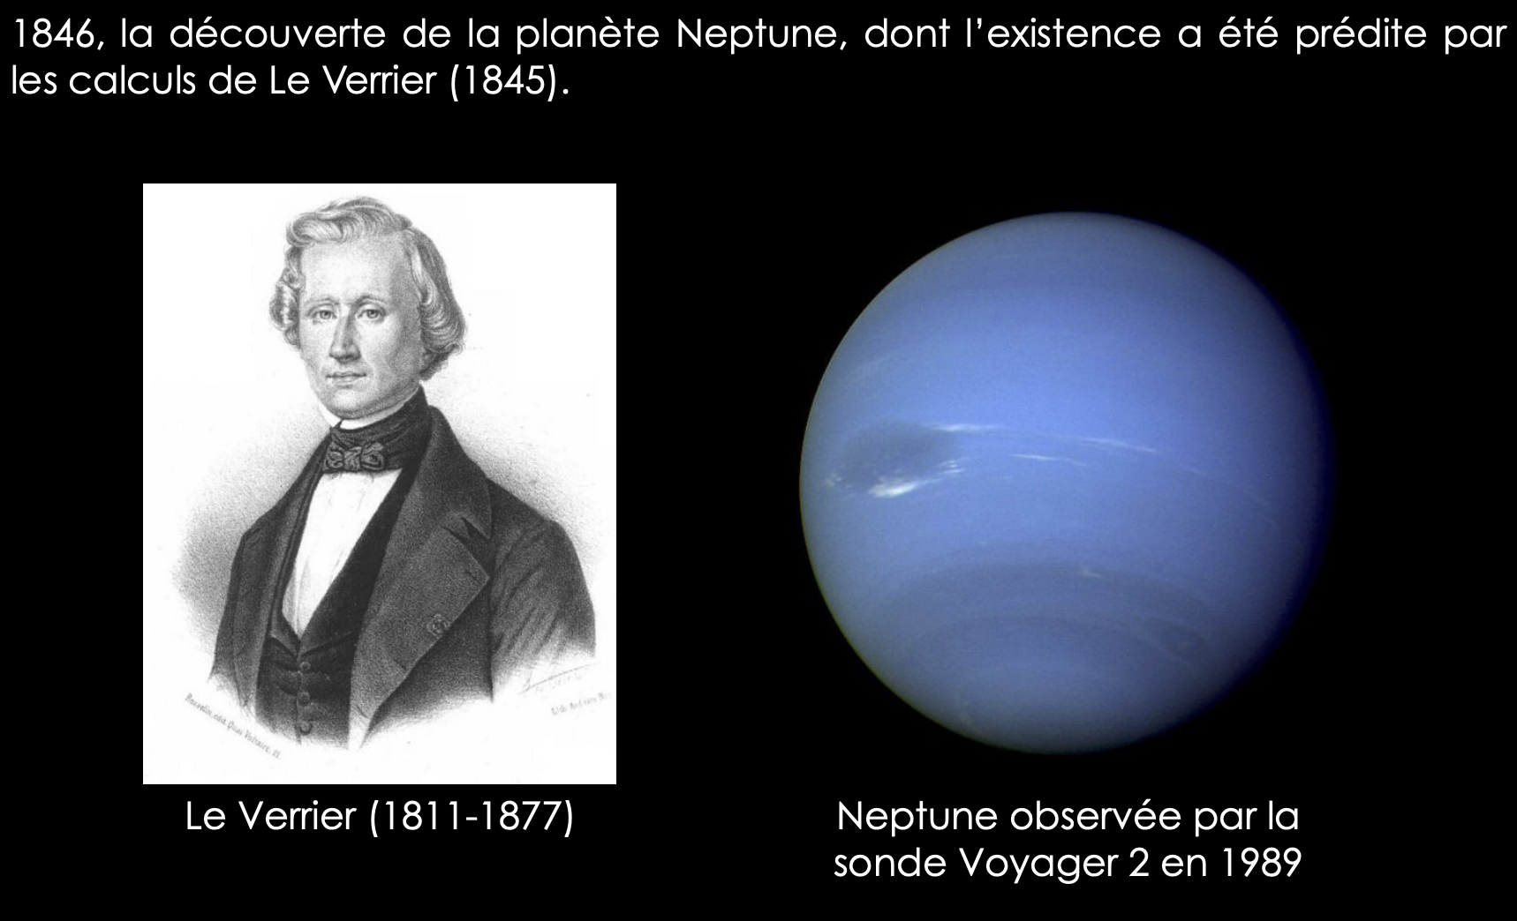
Le rôle de la théorie physique
1758, le triomphe posthume de Halley (période de 76 ans de « sa » comète).
Notes:
En 1687, la situation change encore lorsque Newton trouve un principe universelle de la gravitation. Il montre que tous les objets célestes et massifs sont soumis à cette force.
En 1860 Maxwell décrit la lumière comme une onde électromagnétique.
On assiste à une mise en équation des principes fondamentaux de la physique. On cherche une physique universelle commune à notre échelle et celle des astres.

Slide 13
Le rôle de la théorie physique
périhélie de Mercure 43’’ de trop par siècle (0,013 degré)
Explication de cette avance: la relativité générale d’Einstein (1916)
L’astronomie fournit un test des prédictions de cette nouvelle théorie, avec l’observation d’une éclipse de Soleil en 1919 par Eddington (il voit une étoile « derrière » le Soleil).
Notes:
En 1687, la situation change encore lorsque Newton trouve un principe universelle de la gravitation. Il montre que tous les objets célestes et massifs sont soumis à cette force.
En 1860 Maxwell décrit la lumière comme une onde électromagnétique.
On assiste à une mise en équation des principes fondamentaux de la physique. On cherche une physique universelle commune à notre échelle et celle des astres.

Slide 14
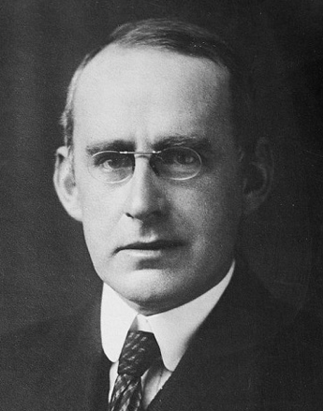
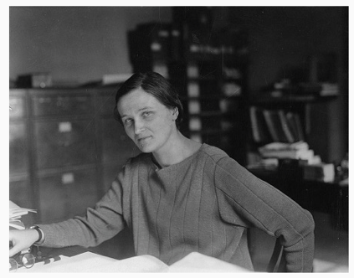
Etude des étoiles
1924: Eddington les étoiles transforment leur hydrogène en hélium, cette différence de masse est libérée sous forme d’énergie.
1925: Cecilia Payne: les étoiles contiennent beaucoup plus d’hydrogène et d’hélium que d’éléments plus lourds comme le carbone ou le fer
Notes:
https://www.astronomes.com/lhistoire-de-lastronomie/

Slide 15
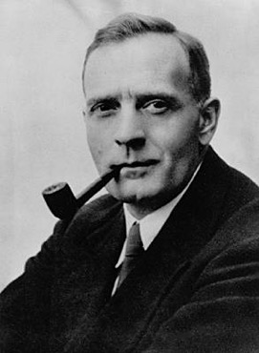
Cosmologie : l’Univers en expension
1929 : Hubble montre l’expansion de l’Univers

Slide 16
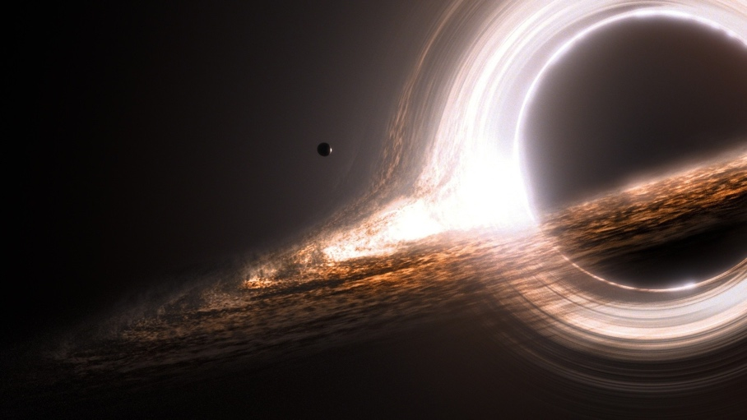
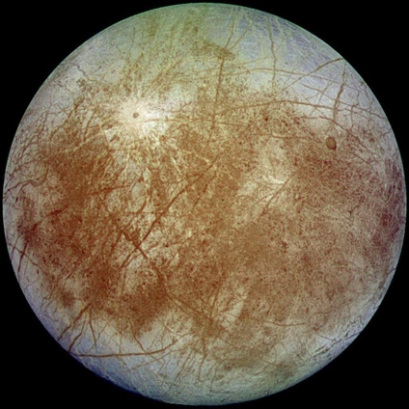
Découverte de l’astronomie
Quelques objets astronomiques
Trou noir
Planète
Pulsar
Etoile
Nébuleuse
Lune
Notes:
Depuis cette période de nombreux objets ont été découverts, parmi ceux-ci en voici quelques uns.

Slide 17
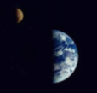
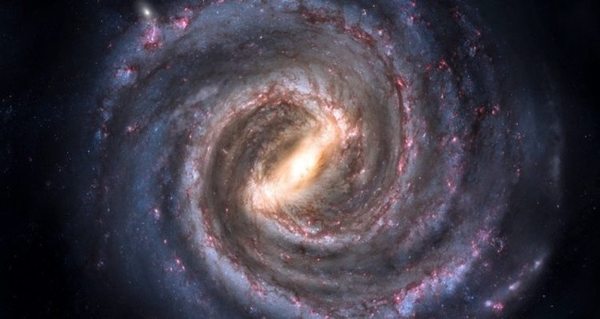
Découverte de l’astronomie
Quelques ordres de grandeur
3.8 10⁸ m = 380 000 km: distance Terre-Lune
10³ m = 1km: taille d’un comète
10¹⁶ m = 1 a.l. : Alpha du Centaure (étoile la plus proche)
1.5 10¹¹ m = 1 U.A. : distance Terre-Soleil
10²⁶ m = 10⁹ a.l. : Taille Univers connu
10²¹ m = 10⁴ a.l. : diamètre voie lactée

Slide 18
Le système Solaire
Caractéristiques:
200 000 UA de rayon
orbites elliptiques
4 planètes telluriques: Mercure, Vénus, la Terre et Mars. Leur densité moyenne est élevée (de 3,96 à 5,52)
4 planètes gazeuses ou géantes : Jupiter, Saturne, Uranus et Neptune, qui ont une densité moyenne faible (de 0,7 à 1,5 )

Slide 19
Les planètes telluriques
Mars:
atmosphère composée de 95,3% de gaz carbonique, de 2,7% d’azote et un peu d’argon, mais sa pression au sol est très faible (7 millibars).
Température – 133 °C à -3 °C
Vénus :
Atmosphère très dense et très étendue contenant 96% de gaz carbonique et 3,5% d’azote et donnant une pression énorme de 93 bars au niveau du sol, surmontée de nuages élevés d’acide sulfurique.
Température : 450 ◦C (gaz effet de serre CO₂)
Mercure:
pas d’atmosphère
surface complètement cratérisée (impacts météoritiques subis lors de sa formation et qui subsistent encore en l’absence d’ érosion).
Température: -173 °C à 427 °C

Slide 20
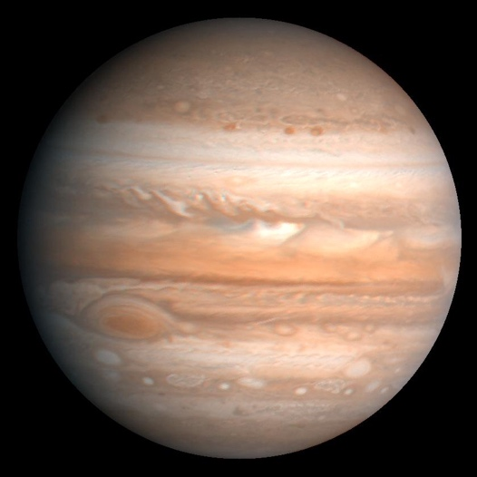
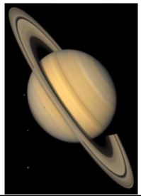
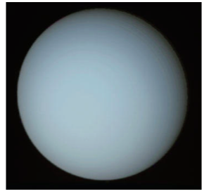
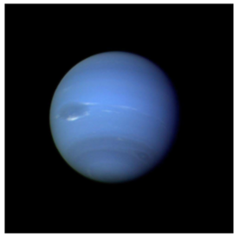
Les planètes gazeuses
Jupiter:
Taille: 11 Terres.
Environ -160 °C à la surface
Saturne:
Taille : 9 Terres
Température: environ - 190°C à la surface
Uranus:
Taille : 4 Terres
Température : -216°C à la surface
Neptune:
Taille : 4 Terres
Température : -226°C à la surface

Slide 21
Autres objets du système solaire
Ceinture d’astéroides
Composition: corps rocheux et métalliques
Distance au Soleil: entre 1.5 et 4 UA
Ceinture de Kuiper
Composition: volatils gelés comme le méthane, l’ammoniac ou l’eau
Distance au Soleil: entre 30 et 55 UA
Notes:
Souvent ces astéroides qui sont responsables des fins du monde dans les films.

Slide 22
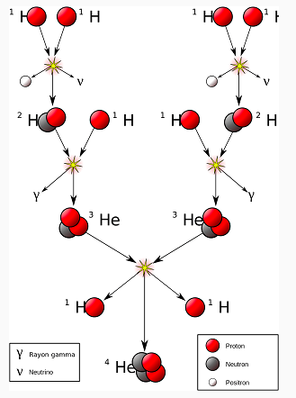
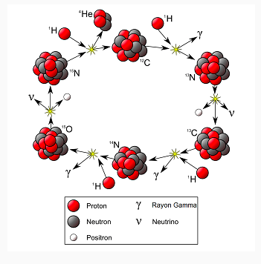
Découverte de l’astronomie
Les étoiles
2 cycles de fusion de réactions nucléaires
Pour étoile < 1.1 M_{solaire}, chaine proton-proton
Les autres, cycle carbone-azote-oxygène
Equilibre Hydrostatique: Force gravitationnelle = Force de pression dues à des réactions de fusions nucléaires

Slide 23
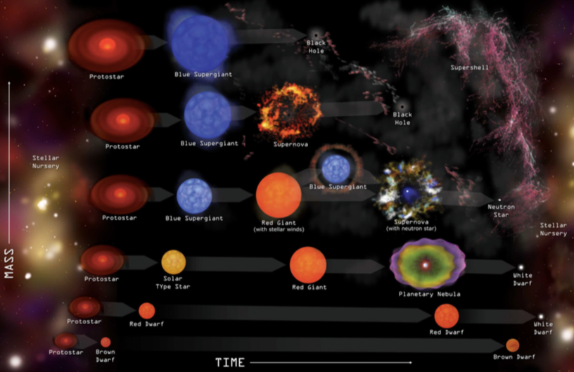
Découverte de l’astronomie
La classification des étoiles (ne prend pas en compte les systèmes multiples)
La masse détermine
la luminosité absolue
la température de surface (couleur)
La durée de vie de l’étoile
Différents groupes d’objets existent

Slide 24
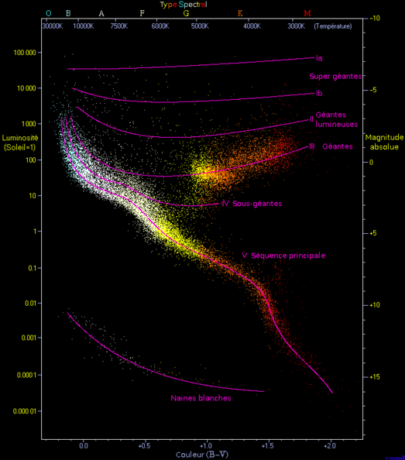
Découverte de l’astronomie
Evolution des étoiles
Le futur d’une étoile dépend principalement de sa masse
Différentes catégories dépendant de l’étape d’évolution de l’étoile
diagramme de Hertzsprung-Russell
Notes:
Si la concentration d'étoiles y est si élevée, c'est parce que celles-ci y passent environ 90 % de leur vie en évoluant très peu, brûlant l'hydrogène en leur cœur.
: plus celle-ci est riche en métaux, plus elle est froide et moins elle est lumineuse, car elle garde un rayon constant

Slide 25
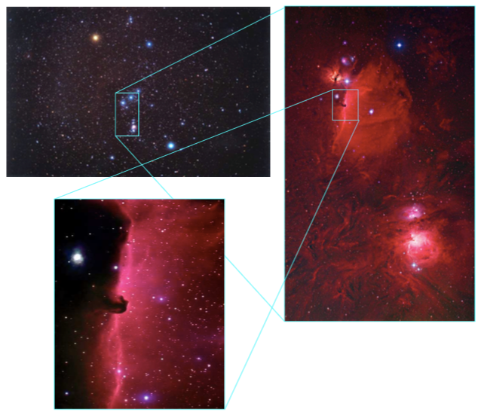
Découverte de l’astronomie
La naissance des étoiles
Pouponnières d’étoiles
Présence d’autres étoiles (permet la ionisation du milieu)
Densité assez grande (100 par m³)
Présence d’éléments légers (Hydrogène)

Slide 26
Découverte de l’astronomie
Les novae
Quand ? Lorsqu’il n’y a plus assez de d’hydrogène à brûler.
Comment ? Explosion de l’étoile: les couches externes sont projetées
Quoi ? Un résidu se forme avec au milieu un astre compact (étoile à neutron ou trou noir) et autour un nuage des particules

Slide 27
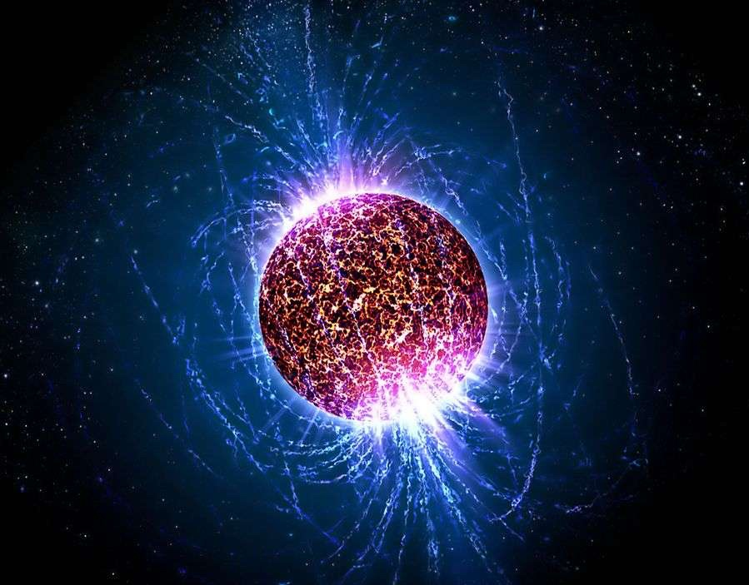
Découverte de l’astronomie
Les étoiles à neutrons
Quand ? Après le phénomène de Novae
Comment ? L’attraction gravitationnelle va être plus forte que la force retenant les électrons autour du noyau. Ils vont fusionner
Quoi ?
Cadavres d’étoiles
Astres très massifs fait de neutrons
Fort champs magnétique qui va éjecter les particules aux pôle magnétiques

Slide 28
Découverte de l’astronomie
Quand ? Principalement après le phénomène de Novae
Comment ? La matière va se regrouper au centre et fortement impacter l’espace-temps
Disque d’accrétion
Horizon des évènements
Quoi ?
Disque d’accrétion:
Matière chaude orbitant autour du trou noir
Horizon des évènements:
Limite non matérielle
Rien ne peut s’échapper

Slide 29

Découverte de l’astronomie
Les trou noirs
Taille d’un trou noir (rayon de Schwarzschild)
$$r= \frac{2 G m_{trou noir}}{c^{2}}$$
C: célérité de la lumière
G: Constante de gravitation universelle
Taille typique de trou noirs
Stellaire
Super massif
Soleil: 3 km
SgA*: 400 millions de kilomètres de rayon

Slide 30
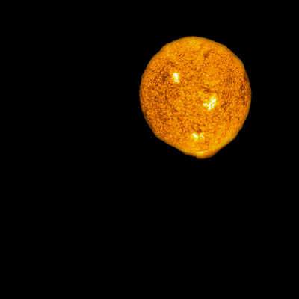
Découverte de l’astronomie
Si on suppose un univers infini contenant une infinité d'étoiles uniformément réparties, alors chaque direction d'observation devrait aboutir à la surface d'une étoile. Donc, dans l'hypothèse où toute direction d'observation intercepte la surface d'une étoile, le ciel nocturne devrait être aussi brillant que la surface d'une étoile moyenne comme notre Soleil ou n'importe quelle autre étoile de notre galaxie.
paradoxe d’Olbers
Réponse
Comme l’Univers n’est âgé que d’environ 13,7 milliards d’années, la lumière, dont la vitesse est finie, n’a pu parcourir depuis sa naissance qu’une distance finie et il nous est impossible d’observer des objets plus éloignés que cette valeur maximale.
L’explication du paradoxe devient alors très simple : les galaxies qui sont au-delà de cette limite maximale nous sont inaccessibles et ne contribuent pas à la brillance du ciel. Il reste donc des directions de la voûte étoilée dans lesquelles notre regard ne rencontre absolument rien.

Slide 31
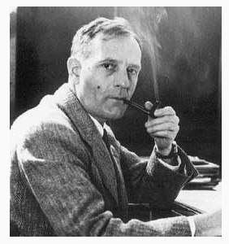
Découverte de l’astronomie
L’expansion de l’Univers
Super novae Type Ia: chandelles standards (explose de la même façon)
la vitesse de récession d’une galaxie était proportionnelle à sa distance.
Notes:
Hubble a mesuré des décalage vers le rouge de galaxie. Il a observé les céphéides. Ces étoiles sont sujettes à des variations de luminosité dont la période est reliée à la luminosité absolue suivant une loi établie par l'astronome Henrietta Leavitt au début du xx^{e} siècle

Slide 32
Découverte de l’astronomie
Estimation de l’âge de l’Univers
Au moins 3 différents moyens d’estimer l’Age de l’Univers
L’âge des amas d’étoile: 11-13 Milliards d’années (analyse la forme de la séquence principale, étape de vie des étoiles dans l’amas)
Désintégration de noyaux atomiques: l’uranium, le thorium, l’osmium ou le rhénium indiquent un âge compris entre 12 et 16 milliards d’années
L’expansion de l’Univers: en remontant le temps à partir de la valeur trouvée par Hubble, on trouve 13 milliards d’années

Slide 33
Découverte de l’astronomie
Interprétation de l’expansion de l’Univers
Energie noire
Présence d’une force répulsive à grande échelle capable de surmonter la force gravitationnelle qui lie les différents constituants de l’Univers
Constante cosmologique comme explication ?
Constante cosmologique
Energie
Courbure de l’espace-temps
Equation d’Einstein

